Slide 1
Collaborative Filtering for Movie Recommendations
20150887 이동준
20201219 김인서

Slide 2
Collaborative Filtering
사용자, 제품 간의 유사성을 확인하고 이를 바탕으로 사용자 취향에 맞는 아이템을 추천
사용자의 과거 경험과 행동 방식에 의존하여 추천하는 시스템

Slide 3
목표
Movielens 데이터셋을 이용
사용자가 시청하지 않은 영화의 평점을 예측하여 높은 평점으로 예측된 영화를 추천하는 것

Slide 4
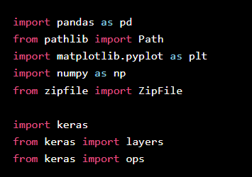
0. 시작하기

Slide 5
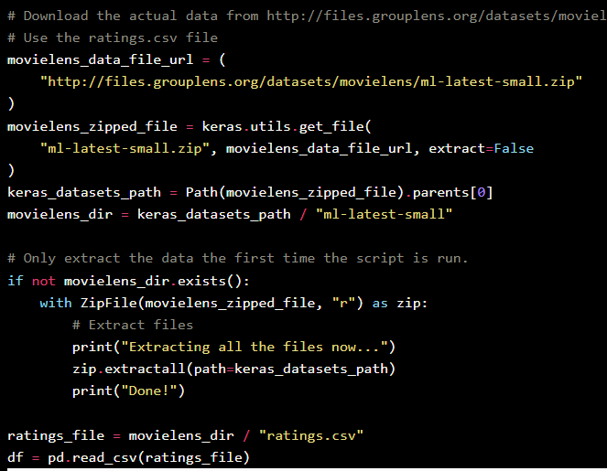
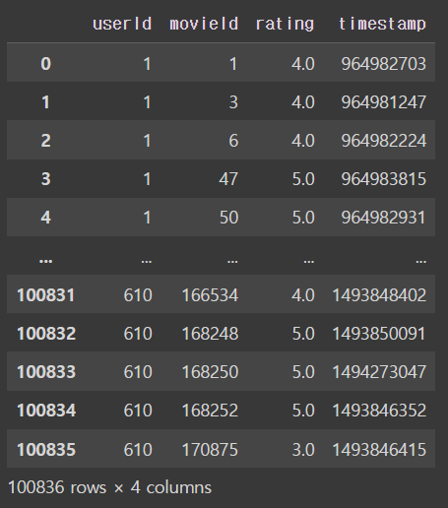
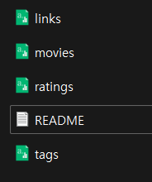
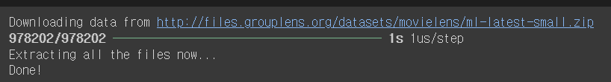
1. 데이터 불러오기, 전처리 적용하기

Slide 6
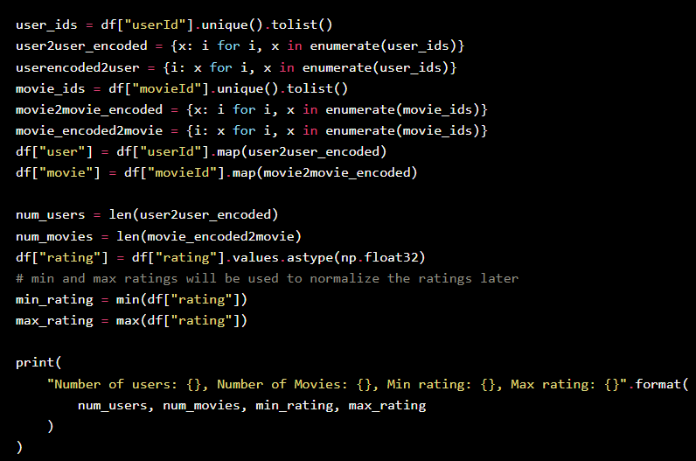
1. 데이터 불러오기, 전처리 적용하기

Slide 7
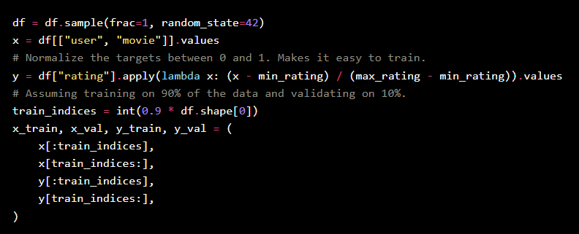
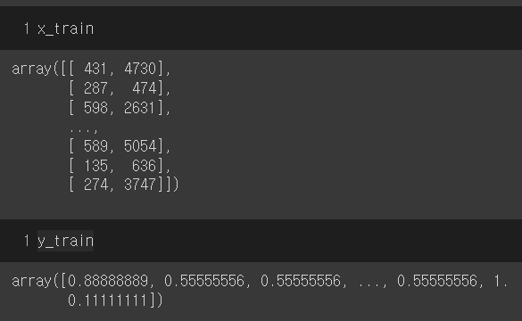
2. train, validation 데이터 준비

Slide 8
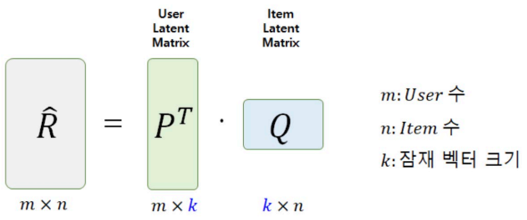
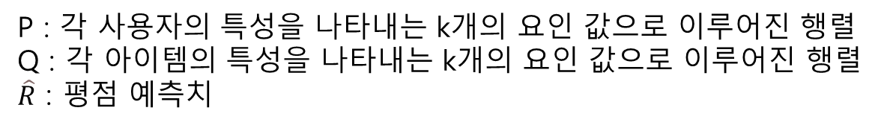
3. 모델 생성하기
Matrix Factorization
P : 각 사용자의 특성을 나타내는 k개의 요인 값으로 이루어진 행렬
Q : 각 아이템의 특성을 나타내는 k개의 요인 값으로 이루어진 행렬
$\hat{R}$ : 평점 예측치
출처: [추천시스템] 03. Matrix Factorization (velog.io)

Slide 9

3. 모델 생성하기
잠재 요인 k 개수 설정
P, Q 행렬 초기화
예측 평점 $\hat{R}$ 계산
실제값 R과 예측값 $\hat{R}$ 간 오차 계산 및 P, Q 수정

Slide 10
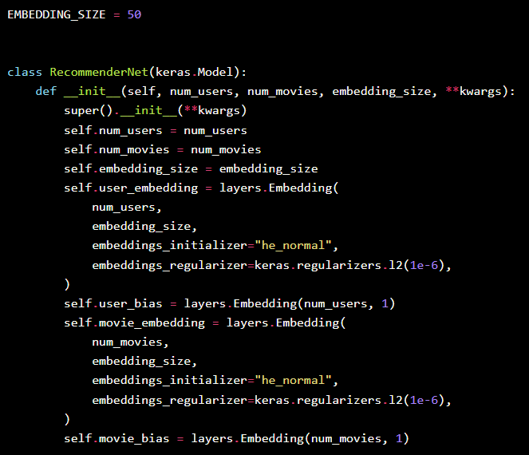
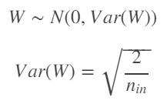

3. 모델 생성하기
He_normal
$n_{in}$: 이전 layer의 노드 수
머신러닝 - Weight Initialization(가중치 초기화) 중요성&문제점&종류 : 네이버 블로그 (naver.com)

Slide 11
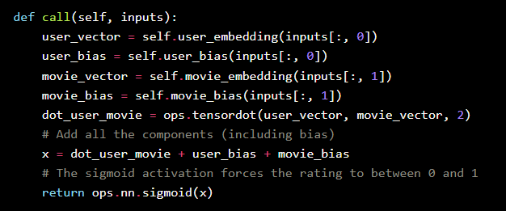
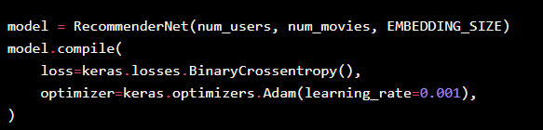
3. 모델 생성하기

Slide 12
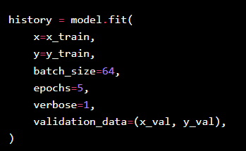
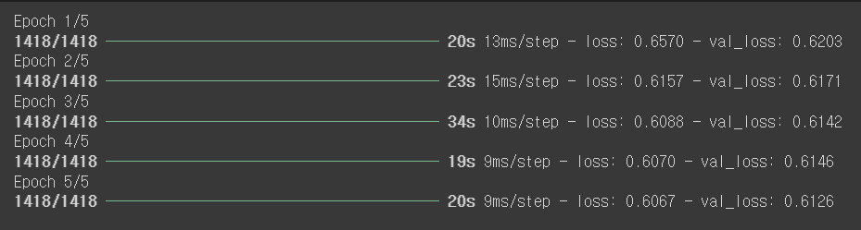
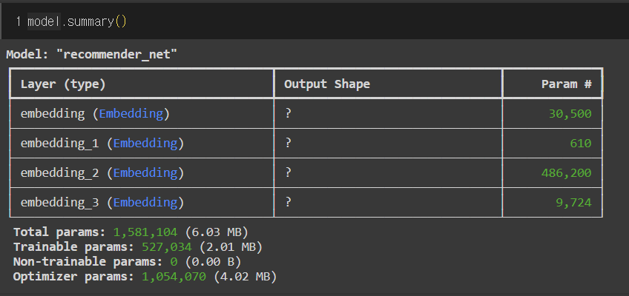
4. 분리된 데이터를 기반으로 모델 훈련

Slide 13
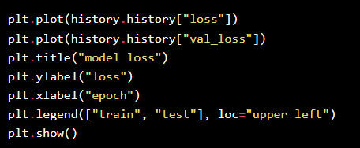
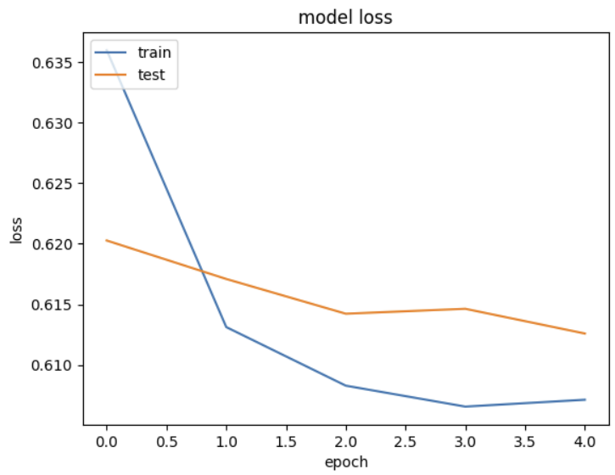
5. Train Validation loss 그리기

Slide 14
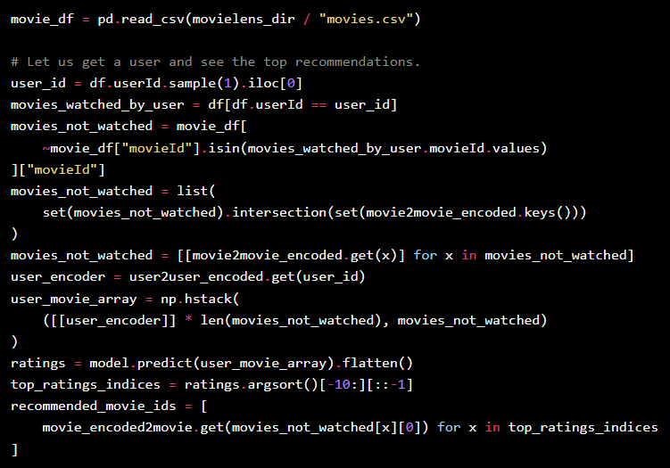
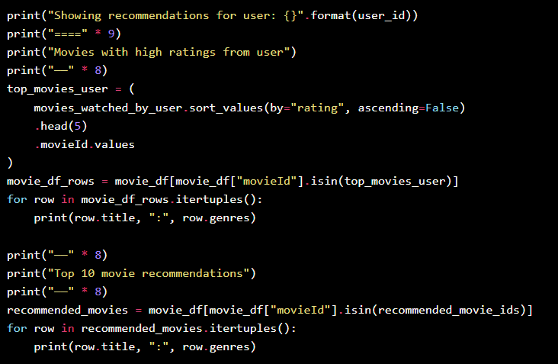
6. User에게 상위 10개 추천 영화 제시

Slide 15
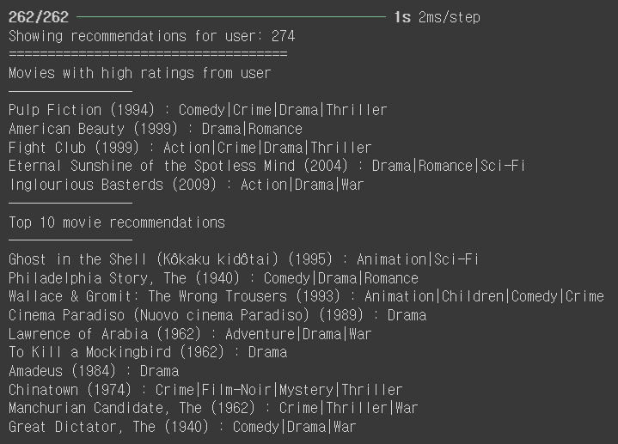
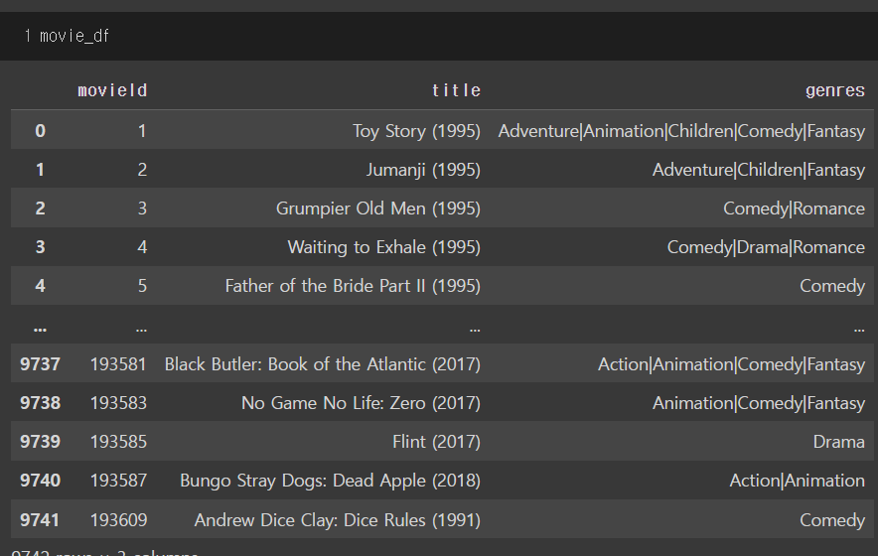
6. User에게 상위 10개 추천 영화 제시

